Slide 1
“Efecto de la inoculación de suelos perturbados sobre la diversidad de hongos ectorizosféricos de tres especies arbóreas en la amazonía ecuatoriana”
Vega Chimarro, Magali Anabel
Departamento de Ciencias de la Vida y de la Agricultura
Carrera de Ingeniería Agropecuaria
Trabajo de titulación, previo a la obtención del título de Ingeniera Agropecuaria
Dr. Chiriboga Novillo, Carlos Eduardo
7 de abril del 2021

Slide 2
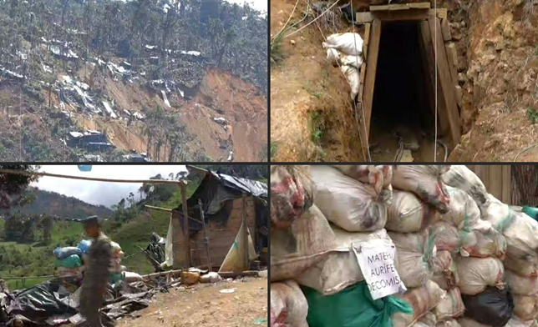
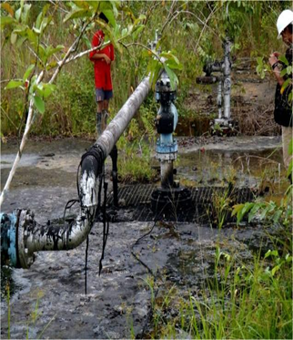
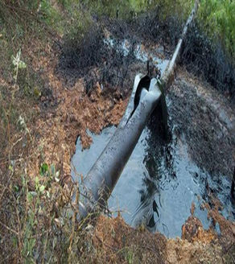
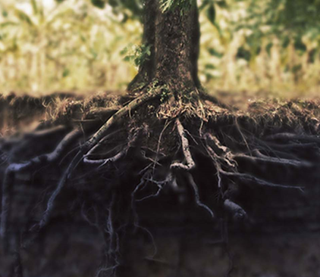
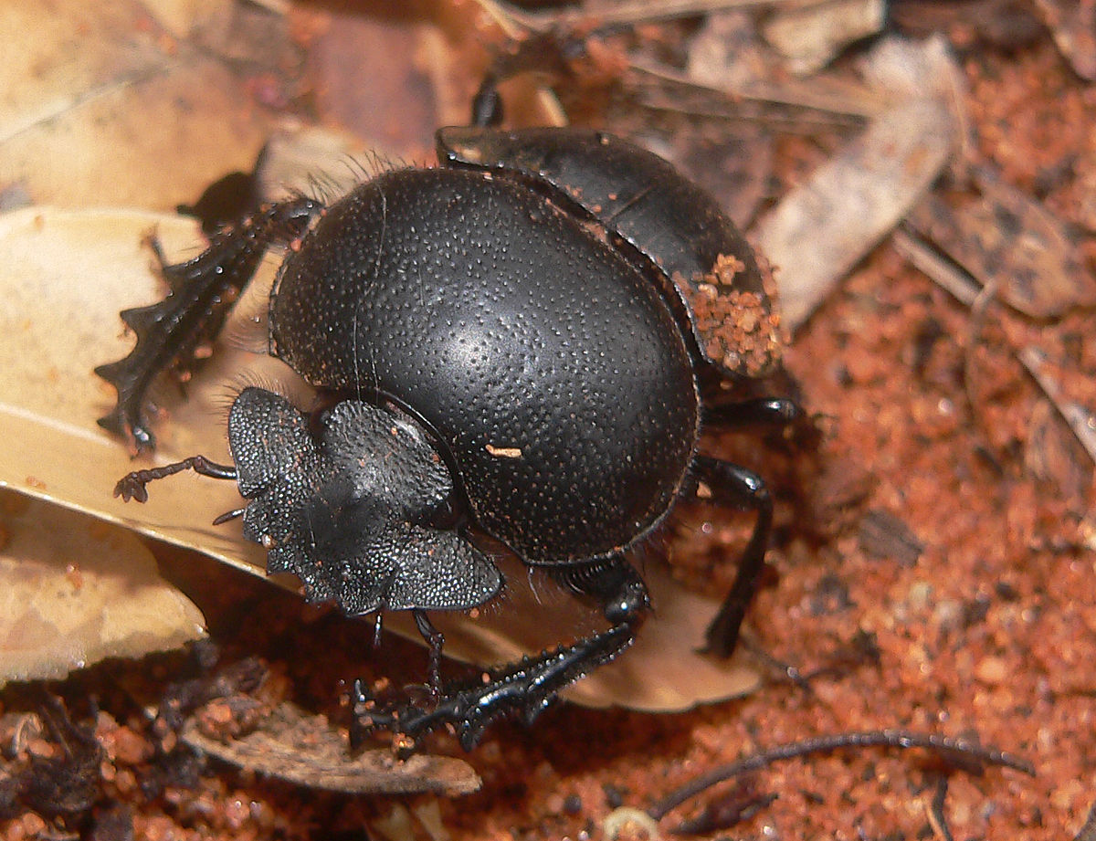
INTRODUCCIÓN
Intervención antrópica
Extracción y explotación de petróleo
Aspergillus sp
Diversidad fúngica
Remediación y rehabilitación
Sosa (2018); Quinsasamín (2019); Remache (2020)
Inoculación
Diversidad coleopteroloógica
Quiloango (2019); Paredes(2019)

Slide 3
OBJETIVOS
General
Evaluar el efecto de la inoculación de suelos perturbados por la extracción de petróleo sobre la diversidad de hongos ectorizosféricos de tres especies arbóreas en la Amazonia ecuatoriana.
Específicos
Analizar el efecto de la inoculación sobre la riqueza fúngica de especies forestales leguminosas establecidas en suelos perturbados.
Contrastar las diferencias en la estructura de la comunidad microfúngica entre suelo perturbados y no perturbados por acciones de la extracción de petróleo.
Determinar el grado de cambio de la composición de especies fúngicas (diversidad beta) entre comunidades inoculadas y no inoculadas.

Slide 4
HIPÓTESIS
H0: La inoculación de tierra negra proveniente de bosque natural no aumenta la diversidad de hongos ectorizosféricos de Platymiscium pinnatum, Piptadenia pteroclada, y Zygia longifolia, en suelos perturbados y no perturbados por la extracción de petróleo.
H1: La inoculación de tierra negra proveniente de bosque natural aumenta la diversidad de hongos ectorizosféricos de Platymiscium pinnatum, Piptadenia pteroclada, y Zygia longifolia, en suelos perturbados y no perturbados por la extracción de petróleo.

Slide 5
METODOLOGÍA
Primera fase
Campo
Selección de sitio de muestreo
Selección de especies arbóreas
Aplicación del inóculo
Toma de muestras
Segunda fase
Laboratorio
Aislamiento
Purificación de hongos
Identificación de especies fúngicas

Slide 6
METODOLOGÍA
DISEÑO EXPERIMENTAL
DCA parcela subdividida
Yijkl= μ + Si + δl(i) + Ej + (SE)ij + ejl(i) + Ik + (SI)ik + (EI)jk + (SEI)ijk + eijkl
Figura 1
Croquis experimental de la investigación
128 unidades experimentales, 64 inoculados y 64 no inoculados

Slide 7
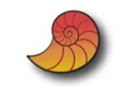
METODOLOGÍA
composición de especies, riqueza y estructura
MÉTRICAS DE DIVERSIDAD
Composición de especies
Lista de especies
Abundancia
Abundancia absoluta (n) y abundancia proporcional (pi)
Diversidad alfa
Bootstrap
Chao 2
Jacknife de primer orden
Riqueza especifica
Pozo (2017)
Índices de diversidad de Simpson (1-D) y Shannon (H’)
Estructura de la comunidad
Equitatividad de Pielou (J’)

Slide 8
METODOLOGÍA
MÉTRICAS DE DIVERSIDAD
Diversidad beta
Índice de similitud de Sorensen
Dendograma de Bray–Curtis

Slide 9
RESULTADOS Y DISCUSIÓN
Diversidad alfa
Composición de la comunidad fúngica ectorizosférica
MORFOESPECIES FÚNGICAS | Claro |  |  | Piptadenia |  |  | Platymiscium |  |  | Zygia |  |  | Total
 |  |  |  | pteroclada |  |  | pinnatum |  |  | longifolia
 | I | N.I | Total | I | N.I | Total | I | N.I | Total | I | N.I | Total
 | ni(Pi) | ni(Pi) | ni(Pi) | ni(Pi) | ni(Pi) | ni(Pi) | ni(Pi) | ni(Pi) | ni(Pi) | ni(Pi) | ni(Pi) | ni(Pi) | ni(Pi)
Scopulariopsis sp. 1 | 2(0,051) | 1(0,036) | 3(0,045) | 4(0,133) | 1(0,032) | 5(0,082) | 5(0,208) | 5(0,172) | 10(0,189) | 4(0,114) | 5(0,143) | 9(0,129) | 27(0,108)
Trichoderma sp. 5 | 2(0,051) |  | 2(0,030) | 3(0,100) | 3(0,097) | 6(0,098) | 1(0,042) | 3(0,103) | 4(0,075) | 3(0,086) | 2(0,057) | 5(0,071) | 17(0,068)
Scopulariopsis sp. 2 | 4(0,103) |  | 4(0,060) |  | 2(0,065) | 2(0,033) | 3(0,125) | 2(0,069) | 5(0,094) | 2(0,057) | 2(0,057) | 4(0,057) | 15(0,060)
Trichoderma sp. 3 | 2(0,051) | 1(0,036) | 3(0,045) | 1(0,033) | 2(0,065) | 3(0,049) |  | 3(0,103) | 3(0,057) |  | 2(0,057) | 2(0,029) | 11(0,044)
Botryotrichum sp. 3 |  |  |  | 1(0,033) | 1(0,032) | 2(0,033) |  | 1(0,034) | 1(0,019) | 2(0,057) | 4(0,114) | 6(0,086) | 9(0,036)
Rhizoctonia sp. 1 | 2(0,051) | 3(0,107) | 5(0,075) | 1(0,033) |  | 1(0,016) |  | 2(0,069) | 2(0,038) | 1(0,029) |  | 1(0,014) | 9(0,036)
Trichoderma sp. 1 | 2(0,051) | 1(0,036) | 3(0,045) |  | 1(0,032) | 1(0,016) | 1(0,042) |  | 1(0,019) | 2(0,057) | 2(0,057) | 4(0,057) | 9(0,036)
Thielaviopsis sp. 1 |  |  |  | 5(0,167) | 2(0,065) | 7(0,115) |  |  |  | 1(0,029) |  | 1(0,014) | 8(0,032)
Rhizoctonia sp. 3 | 1(0,026) | 2(0,071) | 3(0,045) |  | 1(0,032) | 1(0,016) |  |  |  | 1(0,029) | 2(0,057) | 3(0,043) | 7(0,028)
Thielaviopsis sp. 2 | 1(0,026) | 1(0,036) | 2(0,030) |  | 2(0,065) | 2(0,033) | 1(0,042) |  | 1(0,019) | 1(0,029) | 1(0,029) | 2(0,029) | 7(0,028)
Geotrichum sp. 2 | 1(0,026) | 1(0,036) | 2(0,030) |  | 1(0,032) | 1(0,016) | 1(0,042) | 1(0,034) | 2(0,038) |  | 1(0,029) | 1(0,014) | 6(0,024)
Rhizopus sp. 3 |  |  |  | 1(0,033) | 1(0,032) | 2(0,033) | 1(0,042) |  | 1(0,019) | 1(0,029) | 2(0,057) | 3(0,043) | 6(0,024)
Aspergillus sp. 8 | 2(0,051) | 1(0,036) | 3(0,045) |  | 1(0,032) | 1(0,016) | 1(0,042) |  | 1(0,019) |  |  |  | 5(0,020)
Rhizoctonia sp. 22 |  | 2(0,071) | 2(0,030) |  |  |  |  |  |  | 1(0,029) | 2(0,057) | 3(0,043) | 5(0,020)
Rhizopus sp. 1 | 1(0,026) |  | 1(0,015) | 1(0,033) | 2(0,065) | 3(0,049) | 1(0,042) |  | 1(0,019) |  |  |  | 5(0,020)
Trichoderma sp. 2 |  |  |  | 1(0,033) | 2(0,065) | 3(0,049) |  |  |  |  | 2(0,057) | 2(0,029) | 5(0,020)
Trichoderma sp. 8 | 1(0,026) |  | 1(0,015) | 1(0,033) |  | 1(0,016) | 1(0,042) |  | 1(0,019) | 1(0,029) | 1(0,029) | 2(0,029) | 5(0,020)
Fusarium sp. 1 |  | 4(0,143) | 4(0,060) |  |  |  |  |  |  |  |  |  | 4(0,016)
S | 27 | 21 | 37 | 20 | 22 | 33 | 18 | 19 | 31 | 26 | 19 | 35 | 79
N | 39 | 28 | 67 | 30 | 31 | 61 | 24 | 29 | 53 | 35 | 35 | 70 | 251
1-D | 0,9546 | 0,9362 | 0,9641 | 0,9222 | 0,9469 | 0,9503 | 0,9132 | 0,9227 | 0,9327 | 0,9502 | 0,9306 | 0,9498 | 0,9657
H´ | 3,201 | 2,917 | 3,466 | 2,792 | 3,015 | 3,258 | 2,705 | 2,767 | 3,113 | 3,144 | 2,811 | 3,279 | 3,842
J´ | 0,9714 | 0,9583 | 0,9599 | 0,932 | 0,9753 | 0,9319 | 0,936 | 0,9397 | 0,9064 | 0,9651 | 0,9545 | 0,9223 | 0,8792
Algunas de las morfoespecies fúngicas ectorizosféricas encontradas e identificadas, han sido registradas por Sosa (2018), Quinsasamín (2019) y Remache (2020).
Phylum Ascomycota
Pacasa et al., (2017).
251 aislamientos
79 morfoespecies fúngicas ectorizosféricas

Slide 10
RESULTADOS Y DISCUSIÓN
Composición de la comunidad fúngica ectorizosférica
MORFOESPECIES FÚNGICAS | Claro |  |  | Piptadenia |  |  | Platymiscium |  |  | Zygia |  |  | Total
 |  |  |  | pteroclada |  |  | pinnatum |  |  | longifolia
 | I | N.I | Total | I | N.I | Total | I | N.I | Total | I | N.I | Total
 | ni(Pi) | ni(Pi) | ni(Pi) | ni(Pi) | ni(Pi) | ni(Pi) | ni(Pi) | ni(Pi) | ni(Pi) | ni(Pi) | ni(Pi) | ni(Pi) | ni(Pi)
Scopulariopsis sp. 1 | 2(0,051) | 1(0,036) | 3(0,045) | 4(0,133) | 1(0,032) | 5(0,082) | 5(0,208) | 5(0,172) | 10(0,189) | 4(0,114) | 5(0,143) | 9(0,129) | 27(0,108)
Trichoderma sp. 5 | 2(0,051) |  | 2(0,030) | 3(0,100) | 3(0,097) | 6(0,098) | 1(0,042) | 3(0,103) | 4(0,075) | 3(0,086) | 2(0,057) | 5(0,071) | 17(0,068)
Scopulariopsis sp. 2 | 4(0,103) |  | 4(0,060) |  | 2(0,065) | 2(0,033) | 3(0,125) | 2(0,069) | 5(0,094) | 2(0,057) | 2(0,057) | 4(0,057) | 15(0,060)
Trichoderma sp. 3 | 2(0,051) | 1(0,036) | 3(0,045) | 1(0,033) | 2(0,065) | 3(0,049) |  | 3(0,103) | 3(0,057) |  | 2(0,057) | 2(0,029) | 11(0,044)
Botryotrichum sp. 3 |  |  |  | 1(0,033) | 1(0,032) | 2(0,033) |  | 1(0,034) | 1(0,019) | 2(0,057) | 4(0,114) | 6(0,086) | 9(0,036)
Rhizoctonia sp. 1 | 2(0,051) | 3(0,107) | 5(0,075) | 1(0,033) |  | 1(0,016) |  | 2(0,069) | 2(0,038) | 1(0,029) |  | 1(0,014) | 9(0,036)
Trichoderma sp. 1 | 2(0,051) | 1(0,036) | 3(0,045) |  | 1(0,032) | 1(0,016) | 1(0,042) |  | 1(0,019) | 2(0,057) | 2(0,057) | 4(0,057) | 9(0,036)
Thielaviopsis sp. 1 |  |  |  | 5(0,167) | 2(0,065) | 7(0,115) |  |  |  | 1(0,029) |  | 1(0,014) | 8(0,032)
Rhizoctonia sp. 3 | 1(0,026) | 2(0,071) | 3(0,045) |  | 1(0,032) | 1(0,016) |  |  |  | 1(0,029) | 2(0,057) | 3(0,043) | 7(0,028)
Thielaviopsis sp. 2 | 1(0,026) | 1(0,036) | 2(0,030) |  | 2(0,065) | 2(0,033) | 1(0,042) |  | 1(0,019) | 1(0,029) | 1(0,029) | 2(0,029) | 7(0,028)
Geotrichum sp. 2 | 1(0,026) | 1(0,036) | 2(0,030) |  | 1(0,032) | 1(0,016) | 1(0,042) | 1(0,034) | 2(0,038) |  | 1(0,029) | 1(0,014) | 6(0,024)
Rhizopus sp. 3 |  |  |  | 1(0,033) | 1(0,032) | 2(0,033) | 1(0,042) |  | 1(0,019) | 1(0,029) | 2(0,057) | 3(0,043) | 6(0,024)
Aspergillus sp. 8 | 2(0,051) | 1(0,036) | 3(0,045) |  | 1(0,032) | 1(0,016) | 1(0,042) |  | 1(0,019) |  |  |  | 5(0,020)
Rhizoctonia sp. 22 |  | 2(0,071) | 2(0,030) |  |  |  |  |  |  | 1(0,029) | 2(0,057) | 3(0,043) | 5(0,020)
Rhizopus sp. 1 | 1(0,026) |  | 1(0,015) | 1(0,033) | 2(0,065) | 3(0,049) | 1(0,042) |  | 1(0,019) |  |  |  | 5(0,020)
Trichoderma sp. 2 |  |  |  | 1(0,033) | 2(0,065) | 3(0,049) |  |  |  |  | 2(0,057) | 2(0,029) | 5(0,020)
Trichoderma sp. 8 | 1(0,026) |  | 1(0,015) | 1(0,033) |  | 1(0,016) | 1(0,042) |  | 1(0,019) | 1(0,029) | 1(0,029) | 2(0,029) | 5(0,020)
Fusarium sp. 1 |  | 4(0,143) | 4(0,060) |  |  |  |  |  |  |  |  |  | 4(0,016)
S | 27 | 21 | 37 | 20 | 22 | 33 | 18 | 19 | 31 | 26 | 19 | 35 | 79
N | 39 | 28 | 67 | 30 | 31 | 61 | 24 | 29 | 53 | 35 | 35 | 70 | 251
1-D | 0,9546 | 0,9362 | 0,9641 | 0,9222 | 0,9469 | 0,9503 | 0,9132 | 0,9227 | 0,9327 | 0,9502 | 0,9306 | 0,9498 | 0,9657
H´ | 3,201 | 2,917 | 3,466 | 2,792 | 3,015 | 3,258 | 2,705 | 2,767 | 3,113 | 3,144 | 2,811 | 3,279 | 3,842
J´ | 0,9714 | 0,9583 | 0,9599 | 0,932 | 0,9753 | 0,9319 | 0,936 | 0,9397 | 0,9064 | 0,9651 | 0,9545 | 0,9223 | 0,8792
Claros
67 aislamientos a 37 diferentes morfoespecies
Claros inoculados
Diversidad alta (1-D= 0,97)
abundancia homogénea (J´= 0,88)
Claros No inoculados

Slide 11
RESULTADOS Y DISCUSIÓN
Composición de la comunidad fúngica ectorizosférica
Scopulariopsis spp. 10,8 %,
MORFOESPECIES FÚNGICAS | Claro |  |  | Piptadenia |  |  | Platymiscium |  |  | Zygia |  |  | Total
 |  |  |  | pteroclada |  |  | pinnatum |  |  | longifolia
 | I | N.I | Total | I | N.I | Total | I | N.I | Total | I | N.I | Total
 | ni(Pi) | ni(Pi) | ni(Pi) | ni(Pi) | ni(Pi) | ni(Pi) | ni(Pi) | ni(Pi) | ni(Pi) | ni(Pi) | ni(Pi) | ni(Pi) | ni(Pi)
Scopulariopsis sp. 1 | 2(0,051) | 1(0,036) | 3(0,045) | 4(0,133) | 1(0,032) | 5(0,082) | 5(0,208) | 5(0,172) | 10(0,189) | 4(0,114) | 5(0,143) | 9(0,129) | 27(0,108)
Trichoderma sp. 5 | 2(0,051) |  | 2(0,030) | 3(0,100) | 3(0,097) | 6(0,098) | 1(0,042) | 3(0,103) | 4(0,075) | 3(0,086) | 2(0,057) | 5(0,071) | 17(0,068)
Scopulariopsis sp. 2 | 4(0,103) |  | 4(0,060) |  | 2(0,065) | 2(0,033) | 3(0,125) | 2(0,069) | 5(0,094) | 2(0,057) | 2(0,057) | 4(0,057) | 15(0,060)
Trichoderma sp. 3 | 2(0,051) | 1(0,036) | 3(0,045) | 1(0,033) | 2(0,065) | 3(0,049) |  | 3(0,103) | 3(0,057) |  | 2(0,057) | 2(0,029) | 11(0,044)
Botryotrichum sp. 3 |  |  |  | 1(0,033) | 1(0,032) | 2(0,033) |  | 1(0,034) | 1(0,019) | 2(0,057) | 4(0,114) | 6(0,086) | 9(0,036)
Rhizoctonia sp. 1 | 2(0,051) | 3(0,107) | 5(0,075) | 1(0,033) |  | 1(0,016) |  | 2(0,069) | 2(0,038) | 1(0,029) |  | 1(0,014) | 9(0,036)
Trichoderma sp. 1 | 2(0,051) | 1(0,036) | 3(0,045) |  | 1(0,032) | 1(0,016) | 1(0,042) |  | 1(0,019) | 2(0,057) | 2(0,057) | 4(0,057) | 9(0,036)
Thielaviopsis sp. 1 |  |  |  | 5(0,167) | 2(0,065) | 7(0,115) |  |  |  | 1(0,029) |  | 1(0,014) | 8(0,032)
Rhizoctonia sp. 3 | 1(0,026) | 2(0,071) | 3(0,045) |  | 1(0,032) | 1(0,016) |  |  |  | 1(0,029) | 2(0,057) | 3(0,043) | 7(0,028)
Thielaviopsis sp. 2 | 1(0,026) | 1(0,036) | 2(0,030) |  | 2(0,065) | 2(0,033) | 1(0,042) |  | 1(0,019) | 1(0,029) | 1(0,029) | 2(0,029) | 7(0,028)
Geotrichum sp. 2 | 1(0,026) | 1(0,036) | 2(0,030) |  | 1(0,032) | 1(0,016) | 1(0,042) | 1(0,034) | 2(0,038) |  | 1(0,029) | 1(0,014) | 6(0,024)
Rhizopus sp. 3 |  |  |  | 1(0,033) | 1(0,032) | 2(0,033) | 1(0,042) |  | 1(0,019) | 1(0,029) | 2(0,057) | 3(0,043) | 6(0,024)
Aspergillus sp. 8 | 2(0,051) | 1(0,036) | 3(0,045) |  | 1(0,032) | 1(0,016) | 1(0,042) |  | 1(0,019) |  |  |  | 5(0,020)
Rhizoctonia sp. 22 |  | 2(0,071) | 2(0,030) |  |  |  |  |  |  | 1(0,029) | 2(0,057) | 3(0,043) | 5(0,020)
Rhizopus sp. 1 | 1(0,026) |  | 1(0,015) | 1(0,033) | 2(0,065) | 3(0,049) | 1(0,042) |  | 1(0,019) |  |  |  | 5(0,020)
Trichoderma sp. 2 |  |  |  | 1(0,033) | 2(0,065) | 3(0,049) |  |  |  |  | 2(0,057) | 2(0,029) | 5(0,020)
Trichoderma sp. 8 | 1(0,026) |  | 1(0,015) | 1(0,033) |  | 1(0,016) | 1(0,042) |  | 1(0,019) | 1(0,029) | 1(0,029) | 2(0,029) | 5(0,020)
Fusarium sp. 1 |  | 4(0,143) | 4(0,060) |  |  |  |  |  |  |  |  |  | 4(0,016)
S | 27 | 21 | 37 | 20 | 22 | 33 | 18 | 19 | 31 | 26 | 19 | 35 | 79
N | 39 | 28 | 67 | 30 | 31 | 61 | 24 | 29 | 53 | 35 | 35 | 70 | 251
1-D | 0,9546 | 0,9362 | 0,9641 | 0,9222 | 0,9469 | 0,9503 | 0,9132 | 0,9227 | 0,9327 | 0,9502 | 0,9306 | 0,9498 | 0,9657
H´ | 3,201 | 2,917 | 3,466 | 2,792 | 3,015 | 3,258 | 2,705 | 2,767 | 3,113 | 3,144 | 2,811 | 3,279 | 3,842
J´ | 0,9714 | 0,9583 | 0,9599 | 0,932 | 0,9753 | 0,9319 | 0,936 | 0,9397 | 0,9064 | 0,9651 | 0,9545 | 0,9223 | 0,8792
Trichoderma spp. 6,8 %
Zygia longifolia mayor riqueza y abundancia lo que difiere con Remache (2020)

Slide 12
RESULTADOS Y DISCUSIÓN
Composición de la comunidad fúngica ectorizosférica
MORFOESPECIES | CPG |  |  | CLR |  |  | PCPP |  |  | PTR |  |  | Total
 | I | N.I | Total | I | N.I | Total | I | N.I | Total | I | N.I | Total
 | ni(Pi) | ni(Pi) | ni(Pi) | ni(Pi) | ni(Pi) | ni(Pi) | ni(Pi) | ni(Pi) | ni(Pi) | ni(Pi) | ni(Pi) | ni(Pi) | ni(Pi)
Scopulariopsis sp. 1 | 1(0,036) | 1(0,048) | 2(0,041) | 3(0,111) | 4(0,148) | 7(0,130) | 6(0,158) | 3(0,073) | 9(0,114) | 5(0,143) | 4(0,118) | 9(0,130) | 27(0,108)
Trichoderma sp. 5 |  | 1(0,048) | 1(0,020) | 3(0,111) |  | 3(0,056) | 5(0,132) | 4(0,098) | 9(0,114) | 1(0,029) | 3(0,088) | 4(0,058) | 17(0,068)
Scopulariopsis sp. 2 | 3(0,107) | 2(0,095) | 5(0,102) | 4(0,148) | 2(0,074) | 6(0,111) |  |  |  | 2(0,057) | 2(0,059) | 4(0,058) | 15(0,060)
Trichoderma sp. 3 | 1(0,036) |  | 1(0,020) | 2(0,074) | 3(0,111) | 5(0,093) |  | 3(0,073) | 3(0,038) |  | 2(0,059) | 2(0,029) | 11(0,044)
Trichoderma sp. 1 | 2(0,071) | 2(0,095) | 4(0,082) | 2(0,074) | 2(0,074) | 4(0,074) |  |  |  | 2(0,057) |  | 2(0,029) | 10(0,040)
Botryotrichum sp. 3 |  |  |  | 1(0,037) | 1(0,037) | 2(0,037) | 2(0,053) | 4(0,098) | 6(0,076) |  | 1(0,029) | 1(0,014) | 9(0,036)
Rhizoctonia sp. 1 | 1(0,036) |  | 1(0,020) |  |  |  | 1(0,026) |  | 1(0,013) | 2(0,057) | 5(0,147) | 7(0,101) | 9(0,036)
Thielaviopsis sp. 1 |  |  |  | 3(0,111) |  | 3(0,056) |  | 1(0,024) | 1(0,013) | 3(0,086) | 1(0,029) | 4(0,058) | 8(0,032)
Rhizoctonia sp. 3 |  |  |  |  | 1(0,037) | 1(0,019) |  |  |  | 2(0,057) | 4(0,118) | 6(0,087) | 7(0,028)
Thielaviopsis sp. 2 | 2(0,071) | 2(0,095) | 4(0,082) | 1(0,037) | 2(0,074) | 3(0,056) |  |  |  |  |  |  | 7(0,028)
Geotrichum sp. 2 |  | 3(0,143) | 3(0,061) | 1(0,037) |  | 1(0,019) |  |  |  | 1(0,029) | 1(0,029) | 2(0,029) | 6(0,024)
Rhizopus sp. 3 | 1(0,036) | 1(0,048) | 2(0,041) | 1(0,037) | 2(0,074) | 3(0,056) |  |  |  | 1(0,029) |  | 1(0,014) | 6(0,024)
Aspergillus sp. 8 | 1(0,036) |  | 1(0,020) |  |  |  |  | 2(0,049) | 2(0,025) | 2(0,057) |  | 2(0,029) | 5(0,020)
Rhizoctonia sp. 22 |  |  |  |  |  |  | 1(0,026) | 4(0,098) | 5(0,063) |  |  |  | 5(0,020)
Rhizopus sp. 1 | 1(0,036) | 1(0,048) | 2(0,041) |  | 1(0,037) | 1(0,019) |  |  |  | 2(0,057) |  | 2(0,029) | 5(0,020)
Trichoderma sp. 2 |  |  |  |  | 1(0,037) | 1(0,019) |  | 2(0,049) | 2(0,025) | 1(0,029) | 1(0,029) | 2(0,029) | 5(0,020)
Trichoderma sp. 8 |  |  |  |  |  |  | 4(0,105) | 1(0,024) | 5(0,063) |  |  |  | 5(0,020)
Fusarium sp. 1 |  | 1(0,048) | 1(0,020) |  | 1(0,037) | 1(0,019) |  |  |  |  | 2(0,059) | 2(0,029) | 4(0,016)
Rhizopus sp. 2 | 1(0,036) |  | 1(0,020) | 2(0,074) |  | 2(0,037) |  |  |  | 1(0,029) |  | 1(0,014) | 4(0,016)
Rhizopus sp. 4 | 1(0,036) |  | 1(0,020) |  | 2(0,074) | 2(0,037) | 1(0,026) |  | 1(0,013) |  |  |  | 4(0,016)
S | 24 | 16 | 31 | 15 | 17 | 25 | 24 | 24 | 42 | 21 | 19 | 32 | 79
N | 28 | 21 | 49 | 27 | 27 | 54 | 38 | 41 | 79 | 35 | 34 | 69 | 251
1-D | 0,9515 | 0,9252 | 0,9538 | 0,9136 | 0,9246 | 0,9355 | 0,928 | 0,9423 | 0,9502 | 0,9371 | 0,9221 | 0,9439 | 0,9655
H´ | 3,115 | 2,69 | 3,264 | 2,57 | 2,712 | 2,965 | 2,924 | 3,012 | 3,382 | 2,914 | 2,744 | 3,172 | 3,834
J´ | 0,9803 | 0,97 | 0,9506 | 0,9491 | 0,9571 | 0,9211 | 0,9201 | 0,9477 | 0,9048 | 0,9573 | 0,932 | 0,9154 | 0,8775
Estos valores son inferiores a lo registrado en sitio inoculado donde se realizó la investigación de la diversidad de hongos endorizosféricos. Remache (2020)
Índice de diversidad | CPG | CLR | PCPP | PTR | Total
 | I | I | I | I
 | ni(Pi) | ni(Pi) | ni(Pi) | ni(Pi) | ni(Pi)
S | 24 | 15 | 24 | 21 | 79
N | 28 | 27 | 38 | 35 | 251
Quinsasamín (2019)
Diversidad alta (1-D= 0,97)
Abundancia homogénea (J´= 0,88)

Slide 13
RESULTADOS Y DISCUSIÓN
Composición de la comunidad fúngica ectorizosférica
morfoespecies fúngica ectorizosféricas que presentaron mayor porcentaje
79 morfoespecies fúngicas difieren de las 35 morfoespecies registradas por Quinsasamín (2019)

Slide 14
RESULTADOS Y DISCUSIÓN
Riqueza específica
Claros 27 morfoespecies inoculados y 21 no inoculados
Platymiscium pinnatum 20 morfoespecies inoculadas y 22 no inoculadas;
Piptadenia pteroclada 18 morfoespecies inoculados y 19 no inoculados
Zygia longifolia se identificaron 26 morfoespecies inoculados y 19 no inoculados.
Los estimadores no paramétricos de riqueza observada
Quinsasamín (2019) y Remache (2020)
Jacknife de primer orden 66,01 %,
Chao 2 el 48,68%
Bootstrap el 81,87% de la riqueza esperada.
Tabla 3
Valores del estimador Bootstrap para la riqueza de Claro, Piptadenia pteroclada, Platymiscium pinnatum y Zygia longifolia
Sub parcela | Perturbado |  | No perturbado
 | Inoculado | No inoculado | Inoculado | No inoculado
 | Bootstrap %
Claro | 100 | 82,54 | 81,02 | 80,84
Piptadenia pteroclada | 80,90 | 81,11 | 81,30 | 81,45
Platymiscium pinnatum | 81,59 | 81,64 | 81,70 | 81,80
Zygia longifolia | 81,92 | 81,96 | 82,00 | 82,06
rango aceptable a partir del 75% de la estimación

Slide 15
RESULTADOS Y DISCUSIÓN
Diversidad beta
Similitud de morfoespecies fúngicas ectorizosféricas entre subparcelas y tipos de suelo perturbado
Figura 4
Dendograma de Bray-Curtis por subparcelas inoculadas por sitio perturbado inoculado
Subparcela inoculada
41,27%
Sitio perturbado inoculado
22%
40 %
PTR
Pla pin
Similitud
44,07%
40%
Similitud
48,4%
claro
CGP
Quinsasamín (2019)
> 50%
Bray & Curtis (1957)
Remache (2020)

Slide 16
RESULTADOS Y DISCUSIÓN
Similitud de morfoespecies fúngicas ectorizosféricas entre subparcelas y tipos de suelo perturbado
Figura 4
Dendograma de Bray-Curtis por subparcelas inoculadas por sitio perturbado inoculado
32%
Zig log
PTR
Similitud
45,45%
42%
Similitud
43%
claro
CGP
Subparcela No inoculada
> 50%
Bray & Curtis (1957)
Sitio perturbado No inoculado

Slide 17
RESULTADOS Y DISCUSIÓN
Diferencias entre morfoespecies fúngicas de subparcelas en suelos perturbados e inoculados con tierra negra de bosque natural
Tabla 12
Promedio ± error estándar del Índice de diversidad de las morfoespecies fúngicas de las subparcelas inoculadas y no inoculadas
SUB.PARCELAS | INOCULACION | Simpson 1-D | Shannon H´
Claro | Inoculado | 0,87 ± 0,02 a | 1,20 ± 0,04 a
Piptadenia pteroclada | No Inoculado | 0,84 ± 0,03 a | 1,14 ± 0,07 a
Claro | No Inoculado | 0,83 ± 0,02 a | 1,11 ± 0,04 a
Piptadenia pteroclada | Inoculado | 0,82 ± 0,03 a | 1,08 ± 0,07 a
Zygia longifolia | Inoculado | 0,81 ± 0,10 a | 1,08 ± 0,15 a
Platymiscium pinnatum | No Inoculado | 0,78 ± 0,09 a | 1,02 ± 0,13 a
Platymiscium pinnatum | Inoculado | 0,75 ± 0,09 a | 0,98 ± 0,15 a
Zygia longifolia | No Inoculado | 0,74 ± 0,10 a | 0,97 ± 0,13 a
Remache (2020)
Medias con una letra común no son significativamente diferentes (p > 0,05).

Slide 18
CONCLUSIONES
.
A pesar de las diferencias en la composición de especies, la riqueza, la diversidad y la similitud de los hongos ectorizosféricos no cambian según el tipo de suelo perturbado donde se estableció a las subparcelas.
En las subparcelas inoculadas se identificó un mayor número de morfoespecies fúngicas ectorizosféricas, de los 251 aislamiento realizados, 128 pertenecen a las subparcelas inoculadas, donde claros inoculados presentaron mayor número de morfoespecies (n= 39) a diferencia de las especies arbóreas.
Las subparcelas establecidas en los tipos de suelos perturbados inoculados presentaron mayor riqueza (n= 84), la abundancia (n= 128), su diversidad se considera muy alta (1-D= 0,97) y la distribución de la abundancia especifica es homogénea (J´= 0,88) de los hongos ectorizosféricos, en comparación con las subparcelas establecidas en los tipos de suelos perturbados no inoculados.
La subparcelas y los distintos tipos de suelos perturbados, comparten un bajo porcentaje de similitud de hongos ectorizosféricos, mientras que el sitio perturbado inoculado PCPP mantuvo bajos porcentajes de similitud.
La inoculación del suelo es una herramienta poderosa para restaurar ecosistemas terrestres perturbados, pero no presentó un efecto significativo sobre la diversidad de hongos ectorizosféricos.

Slide 19
RECOMENDACIONES
Determinar la identidad genética de las morfoespecies, realizar un estudio molecular de hongos reportados para Piptadenia pteroclada, Platymiscium pinnatum, Zygia longifolia, establecidos en suelos perturbados por actividad petrolera
Evaluar diferentes indicadores de calidad ambiental de grupos taxonómicos en Piptadenia pteroclada, Platymiscium pinnatum y Zygia longifolia.
Evaluar el efecto de la inoculación de morfoespecies fúngicas, utilizadas en procesos de remediación de suelos afectados por actividades de la extracción de petróleo

Slide 20
